Slide 1
Математичне та програмне забезпечення системи прогнозування цін акцій
Студент 4 курсу,групи КМ-71 Агафонов Дмитро Сергійович
Керівник ст. викл. Ладогубець Тетяна Сергіївна
ст. викл. Мальчиков Володимир Вікторович

Slide 2
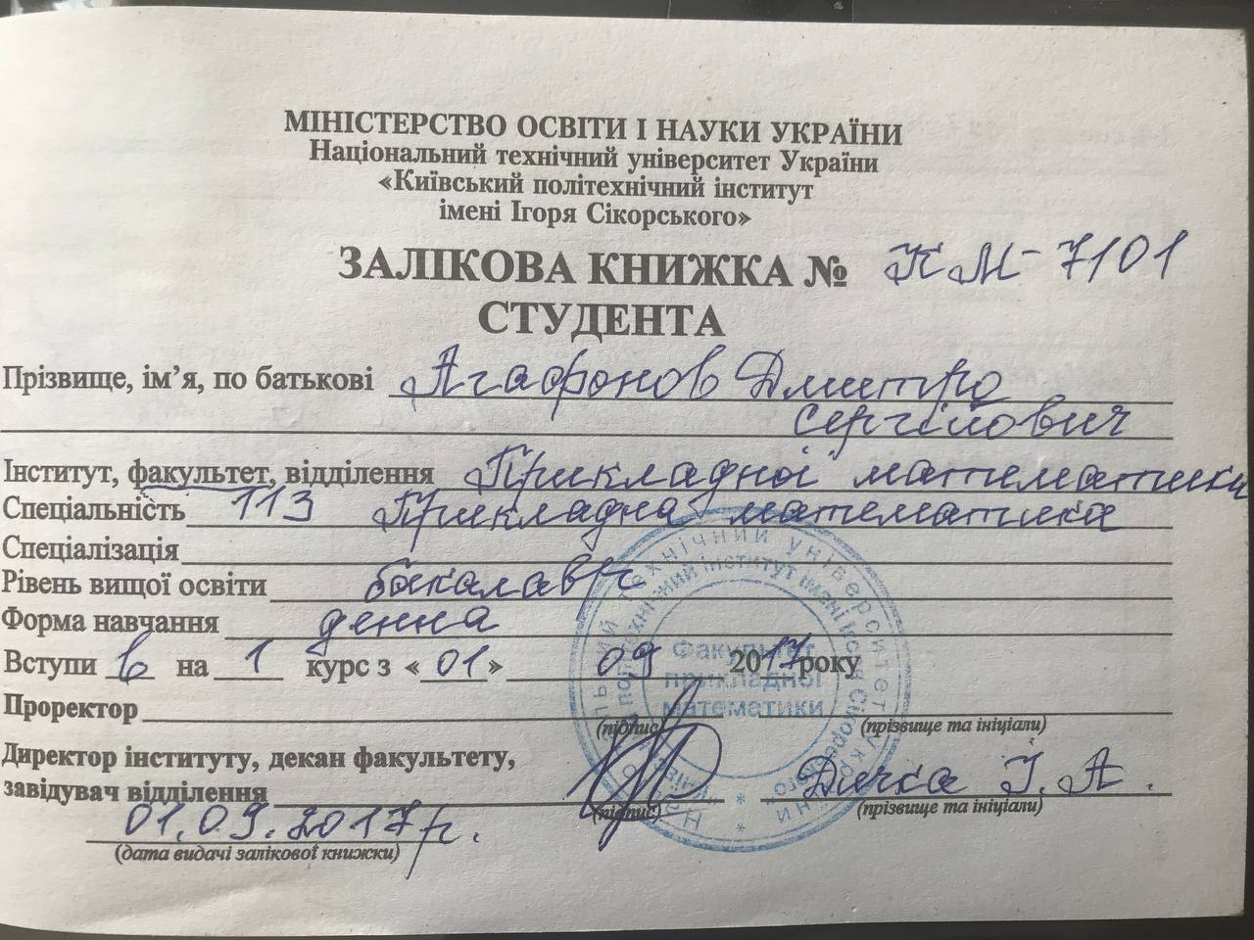
Ідентифікація особи

Slide 3

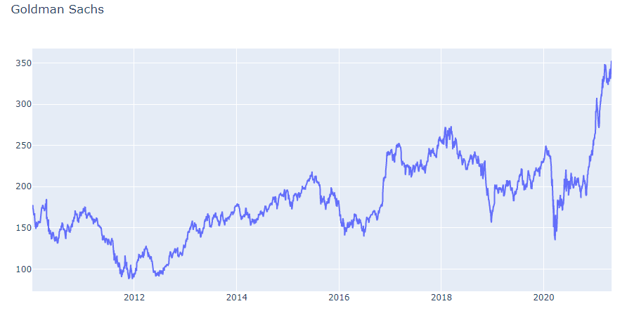
Постановка задачі
Мета роботи: Підвищення ефективності фінансової активності на фондовому ринку, зокрема при прогнозуванні цін акцій компанії Goldman Sachs Group

Slide 4
Актуальність роботи
Актуальність проблеми
Все більша кількість людей цікавляться ринком цінних паперів, дана робота дає змогу початківцям дослідити зв’язок технічного аналізу і прогнозу
Інвесторам дуже важливо знати, як буде розвиватися ситуація на ринку
Результатами прогнозу можуть користуватись досвідчені аналітики, які на практиці комбінують інструменти аналізу ринку з використанням машинного навчання

Slide 5

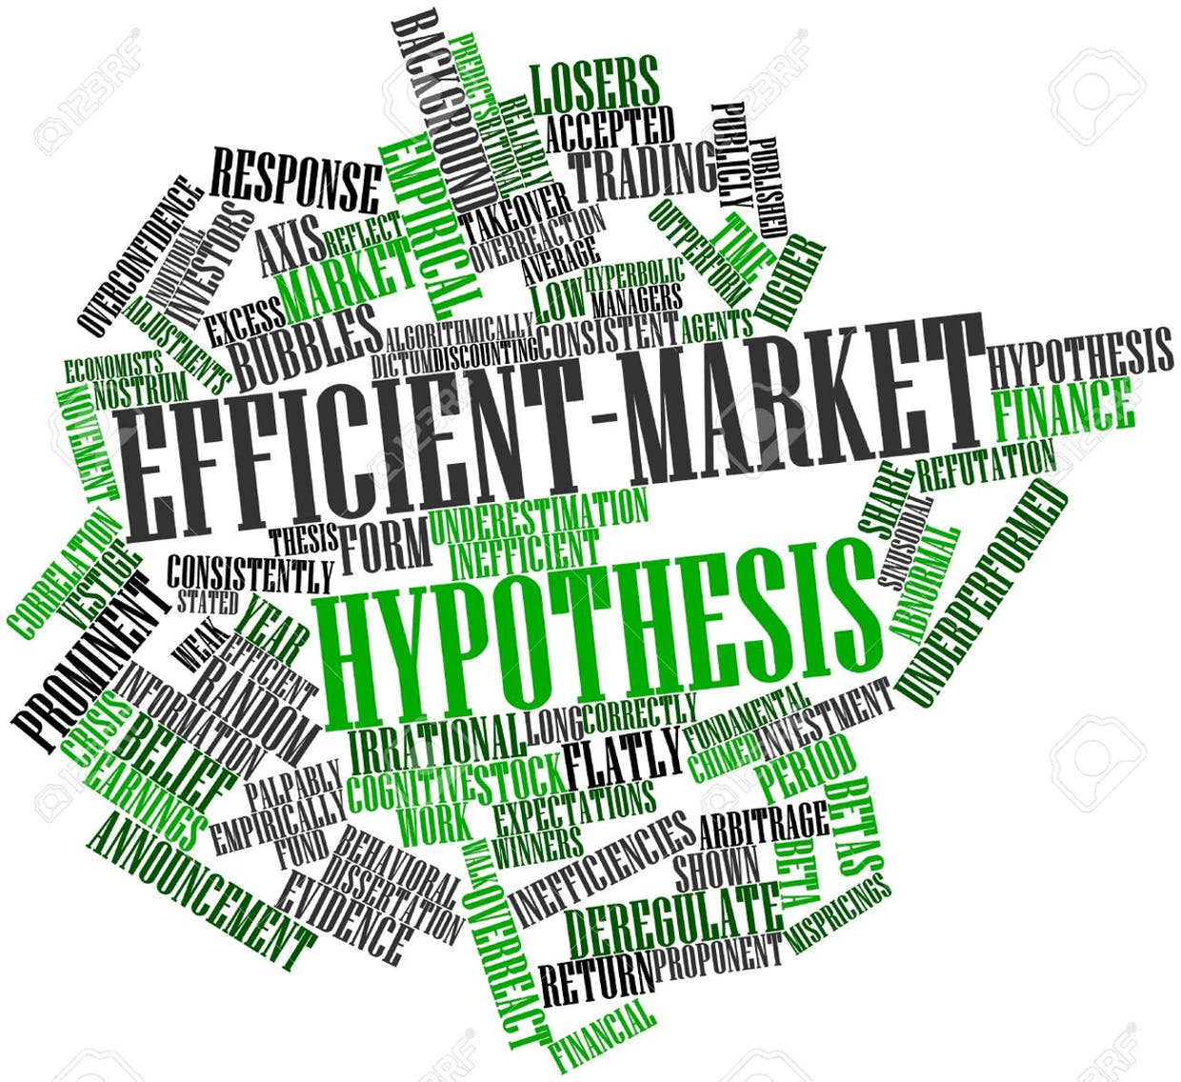
Можливість прогнозування
Гіпотеза випадкового блукання
Гіпотеза ефективного ринку

Slide 6
Задачі роботи
Аналіз можливих фінансових та економічних показників
Дослідити математичні методи для прогнозу та обрати найкращий
Збір та створення необхідних ознак (TA, перетворення Фур’є, NLP)
Аналіз, пониження розмірності (PCA), трансформації даних
Реалізація моделі (LSTM), прогноз, оцінка метриками
Веб-застосунок для комфортної візуалізації
Парсинг економічних новин, їх класифікація за настроєм (finBERT)

Slide 7
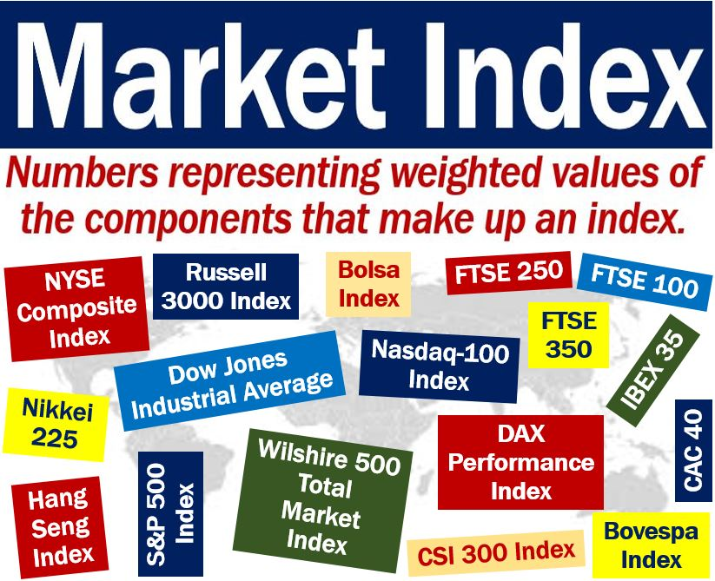

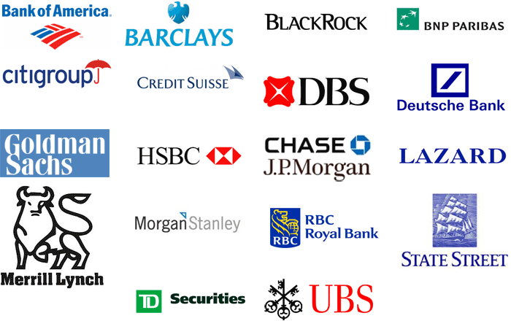


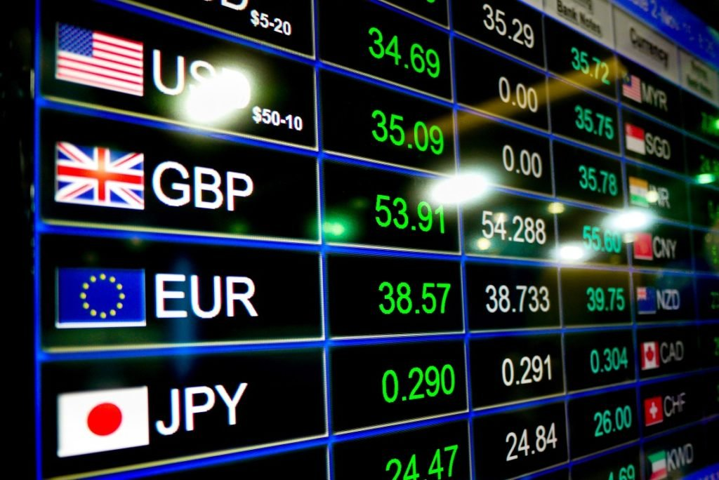
Дані
Показники схожих компаній
Сировинні товари
Фондові індекси
Курси валют
Економічні показники
Фінансові новини

Slide 8
Порівняння можливих методів
 | Стаціонар-ність ряду* | Тип навчання | Тип моделі | Нелінійні залежності | Простота реалізації
VAR | Так/ні | Supervised | Статична | Не виявляє | +/-
Лінійна регресія | Так | Supervised | Статична | Не виявляє | +
ARIMA | Так/ні | Supervised | Статична | Не виявляє | +
HMM | Так/ні | Unsupervised | Структурна | Виявляє | +/-
ANN (LSTM) | Так/ні | Supervised | Структурна | Виявляє | +
Модель векторної авторегресії (VAR)
Багатовимірна лінійна регресія
Багатовимірна модель ARIMA
Прихована марківська модель (НММ)
Штучні нейронні мережі (ANN)
*Необхідно відмітити, що стаціонаризувати часові ряди потрібно при застосуванні будь-яких моделей

Slide 9
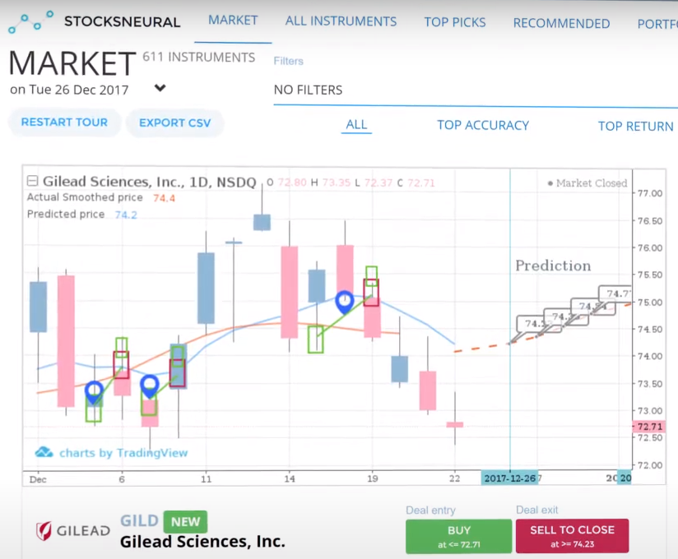
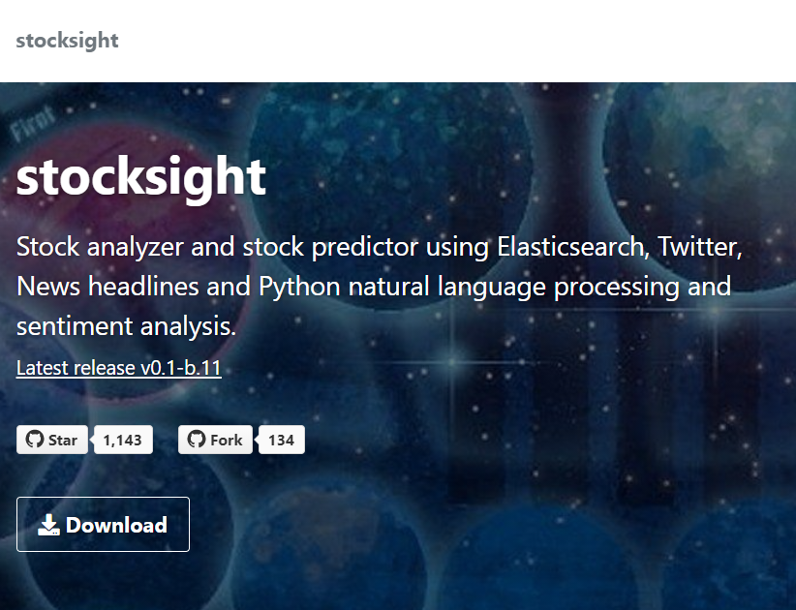

Наявні рішення
stocksneural.net
stocksight
Звернення до фахівця або самостійний аналіз
Актуальність:
4. Комбінування та використання якомога більшої кількості ознак може призвести до більш точного прогнозу.

Slide 10
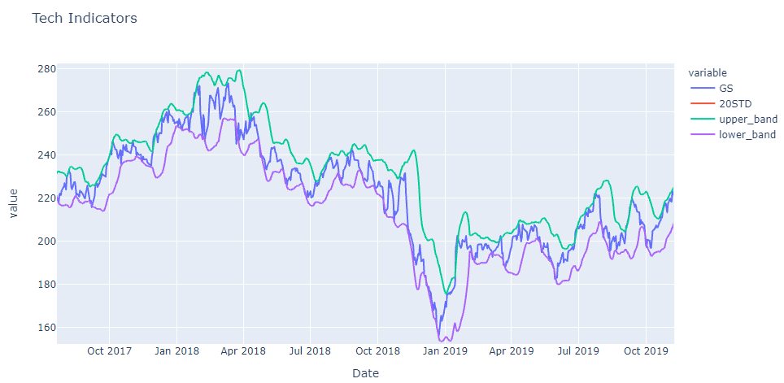
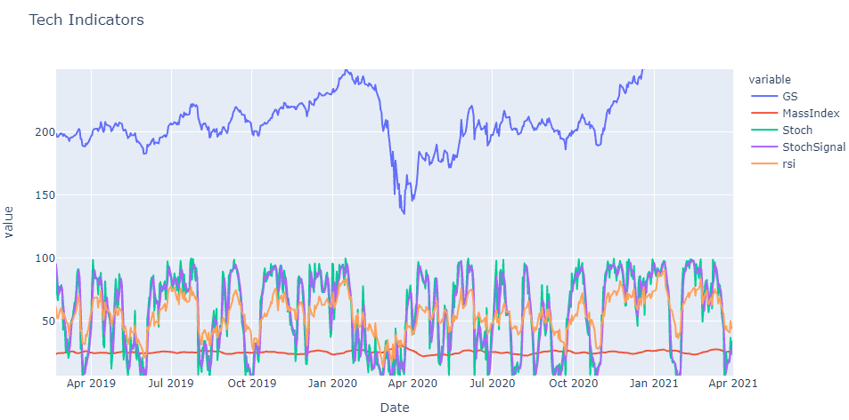
Технічний аналіз
Індикатори тенденції - підтверджують напрямок тренду
Осциляторні індикатори - дають змогу передбачити зміну напрямку тренду

Slide 11
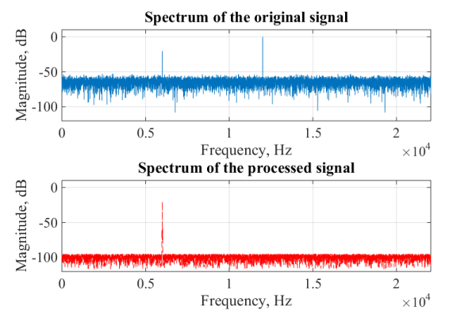
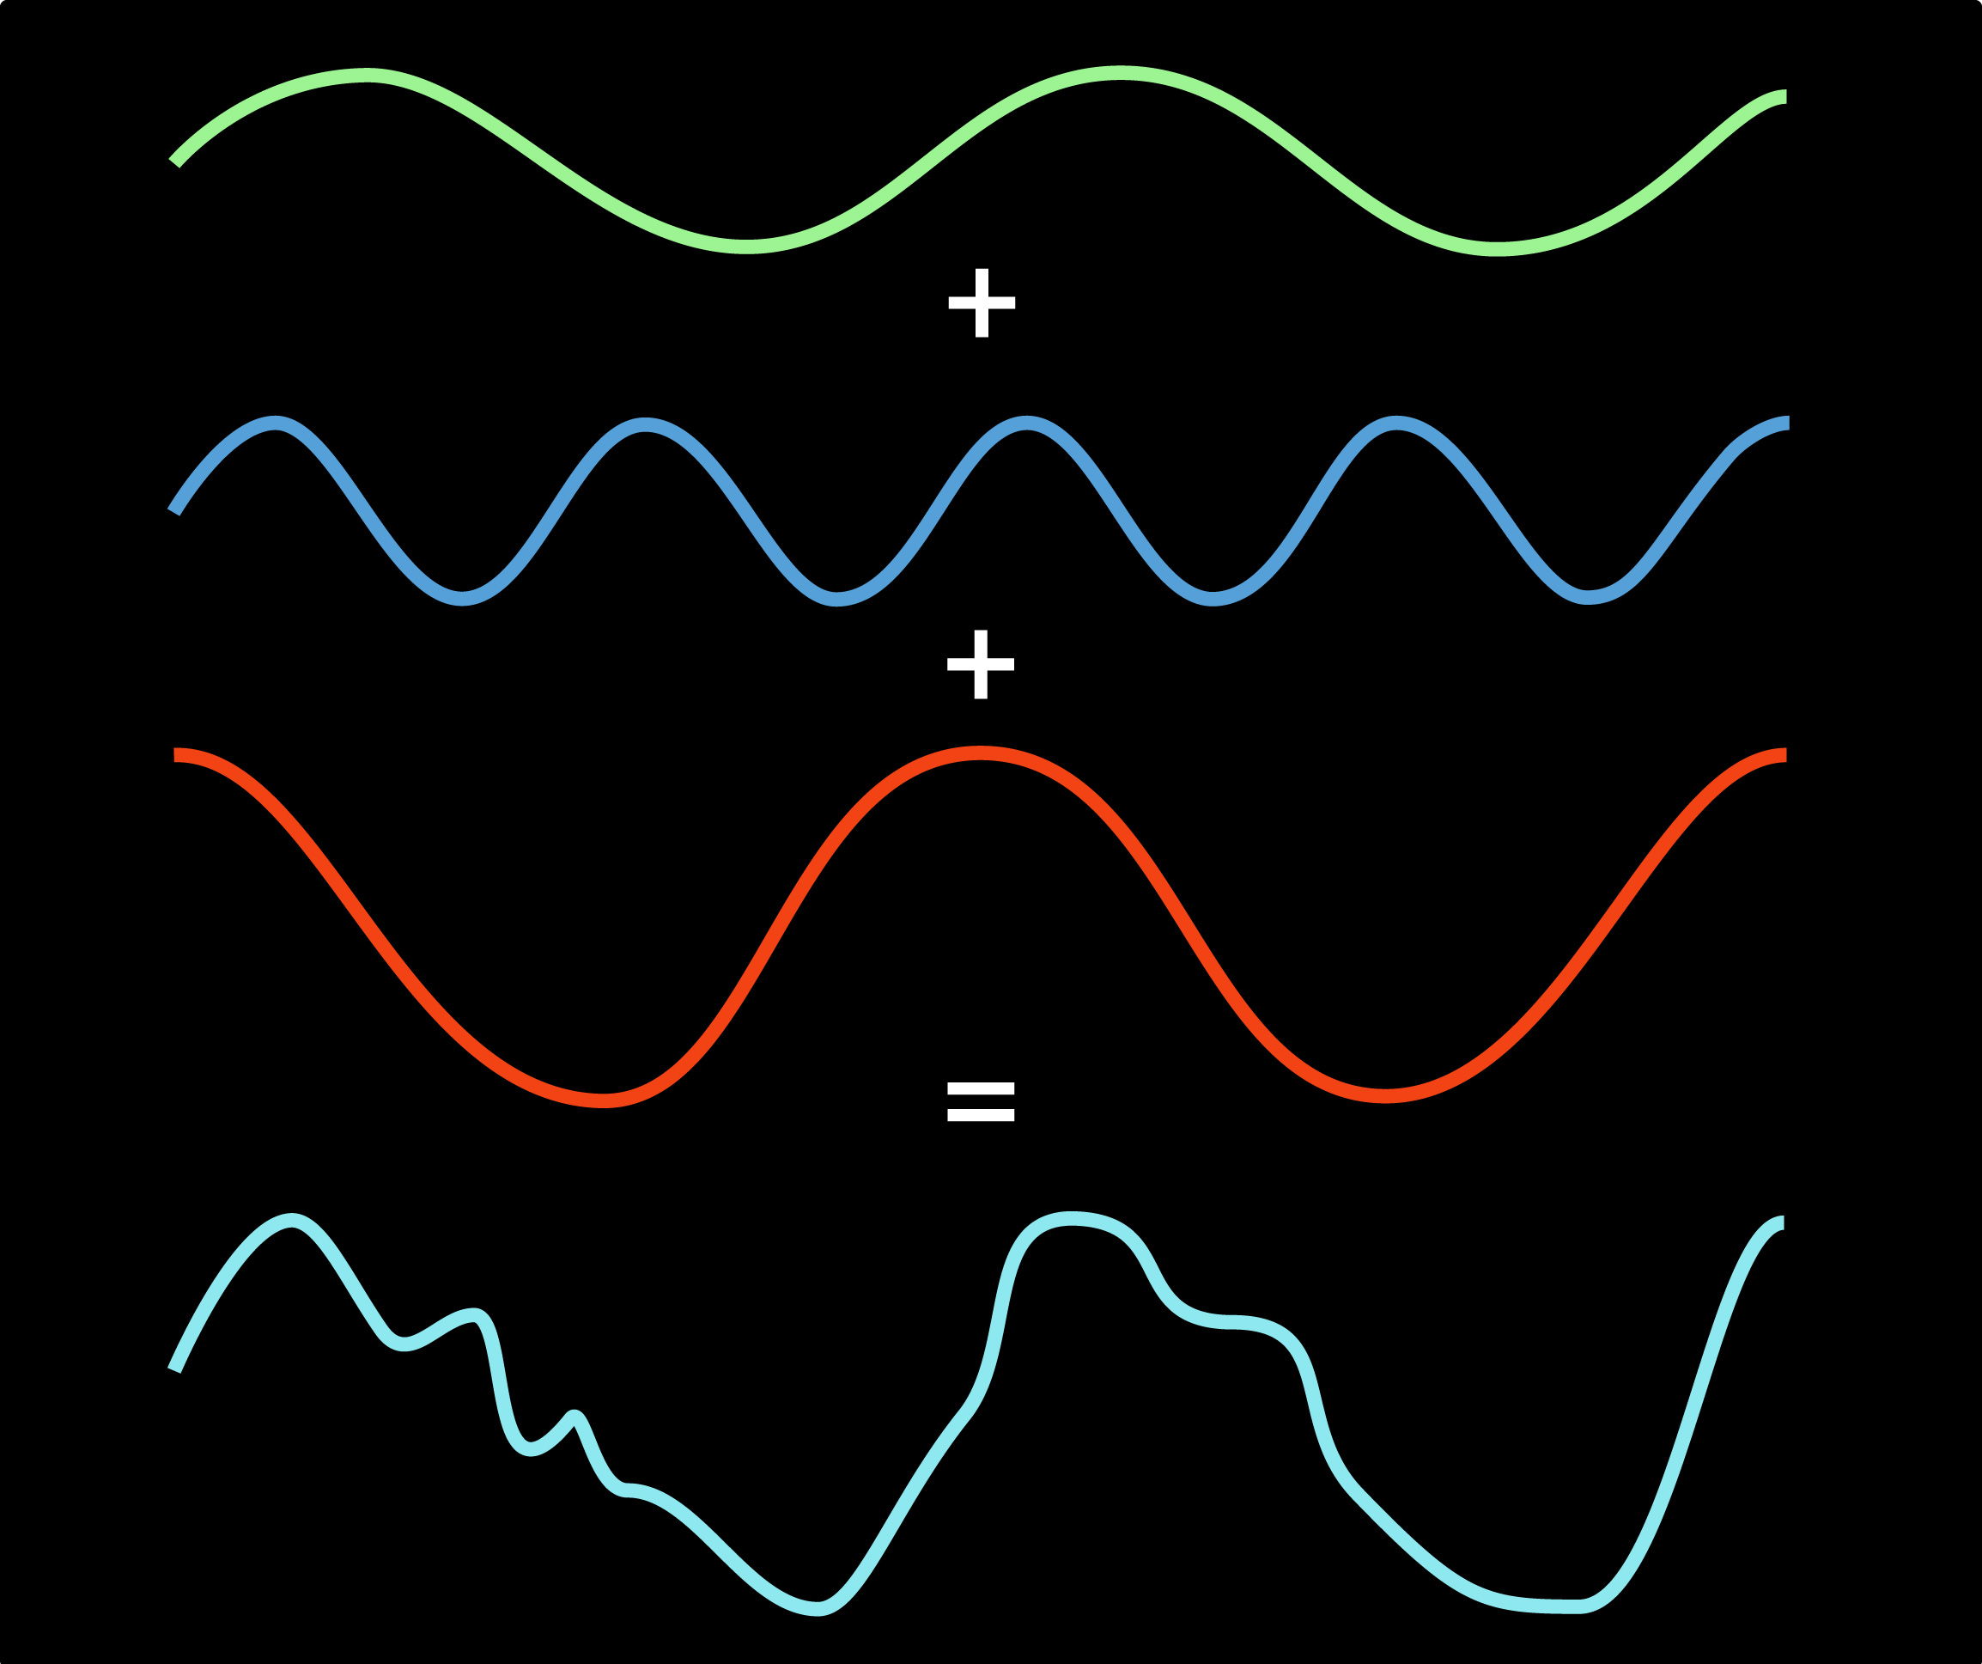
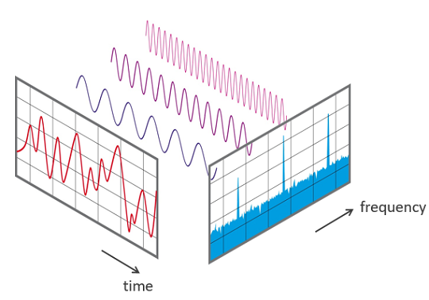
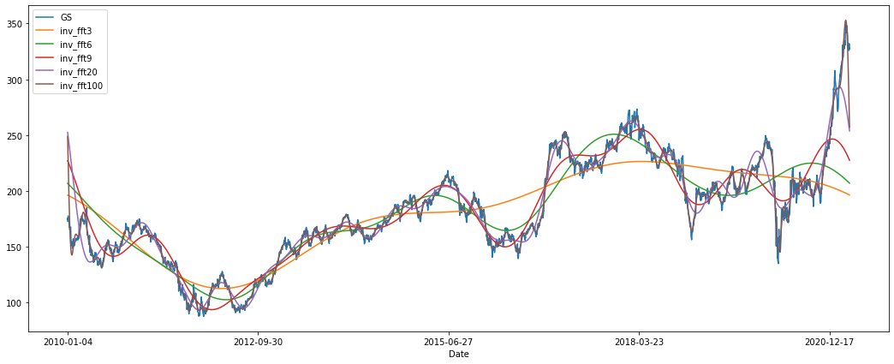
Перетворення Фур’є

Slide 12

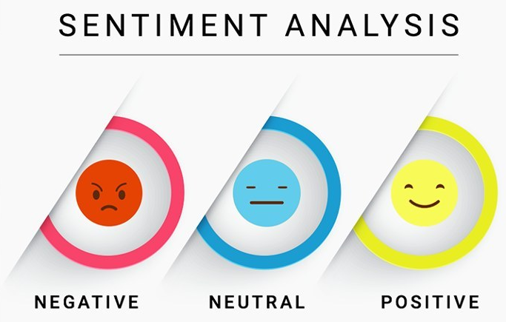
Класифікація новин за настроєм (finBERT)
finBERT - financial Bidirectional Encoder Representations from Transformers, тобто двоспрямовані кодувальні представлення з Transformers
Класифікація новин на:
- Нейтральні
- Негативні
- Позитивні

Slide 13
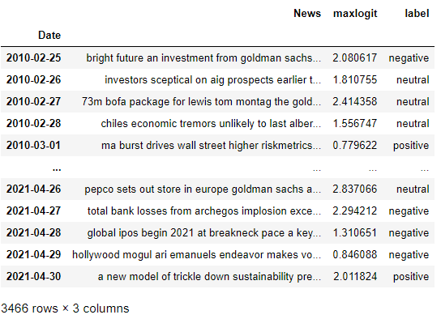
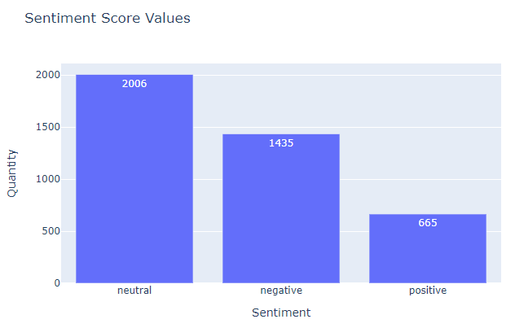
Результат класифікації
Таблиця з класифікованими новинами
Кількість значень кожного класу

Slide 14
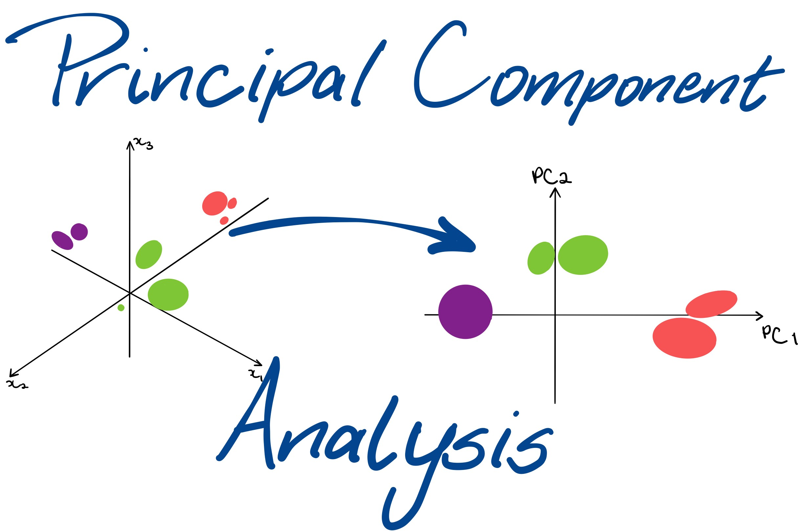
Пониження розмірності (PCA)
Переваги PCA:
Видаляє корельовані ознаки
Підвищує продуктивність алгоритму
Зменшує перенавчання
Недоліки PCA:
Незалежні змінні стають менш інтерпретованими
Перед застосуванням РСА необхідно виконати стандартизацію
Втрата деякої частини інформації

Slide 15



Модель прогнозування (LSTM)
Many-to-many дозволяє подавати послідовності на вхід і отримувати на виході
Модуль LSTM
Стан ячейки

Slide 16
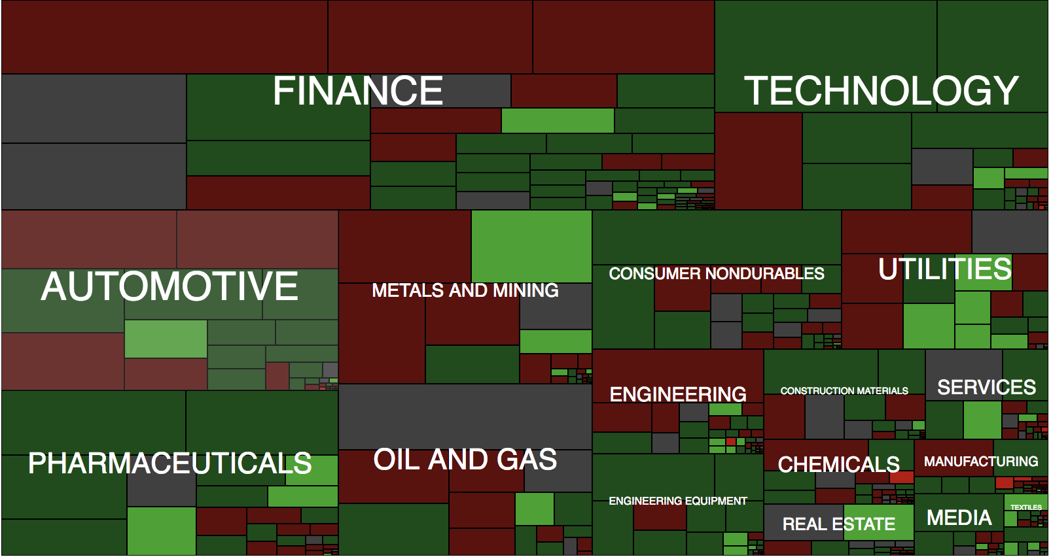

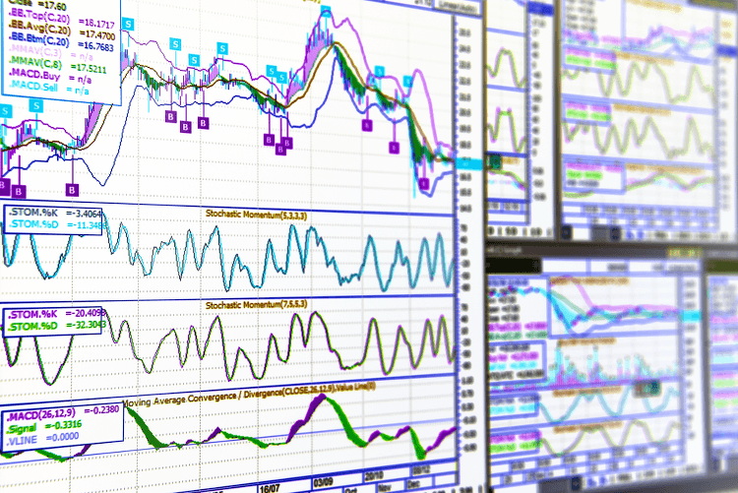




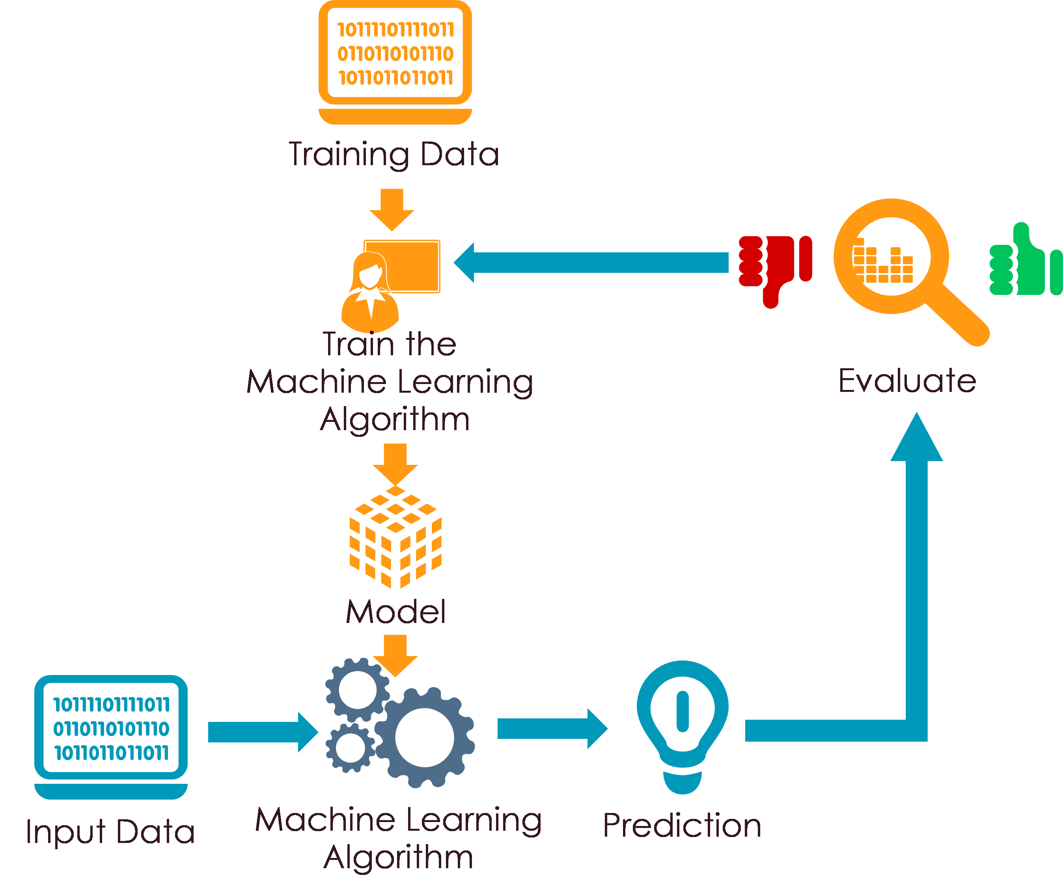
Етапи виконання роботи
Збір корельованих активів
Отримання кількості щоденних запросів
Створення технічних
індикаторів
Парсинг новин та NLP класифікація
Перетворення Фур’є
Дослідження та тестування даних
Трансформація даних та навчання моделі
Візуалізація та оцінка результату

Slide 17
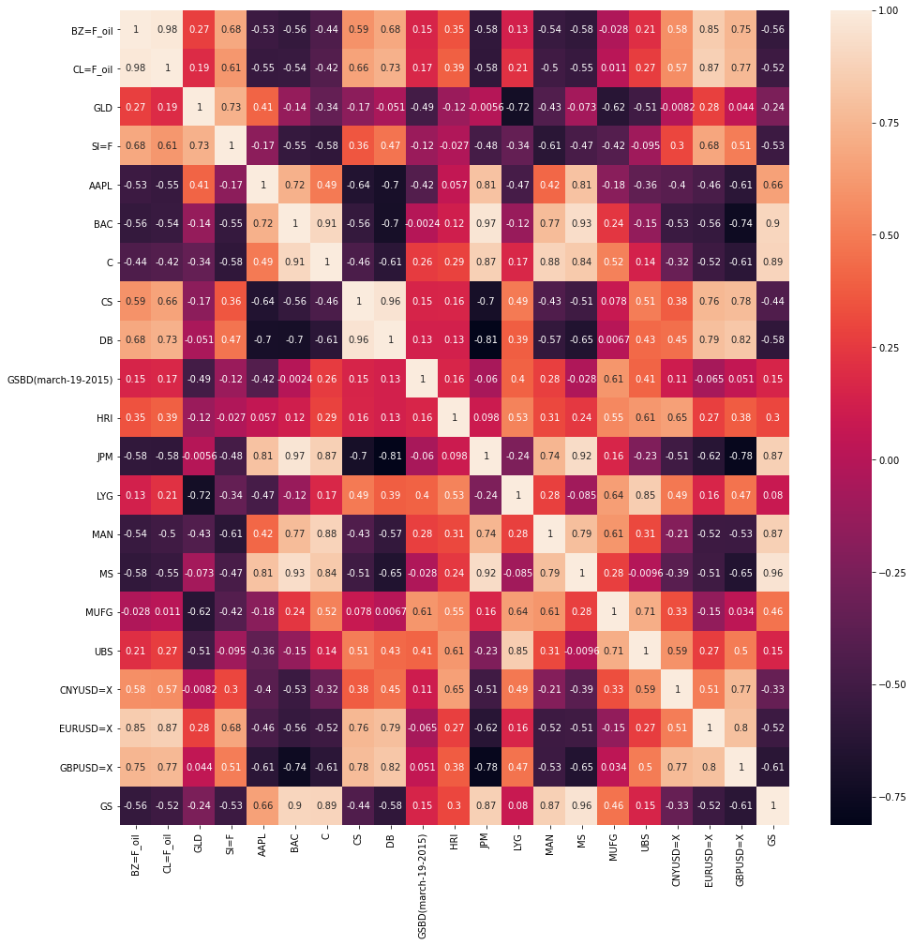
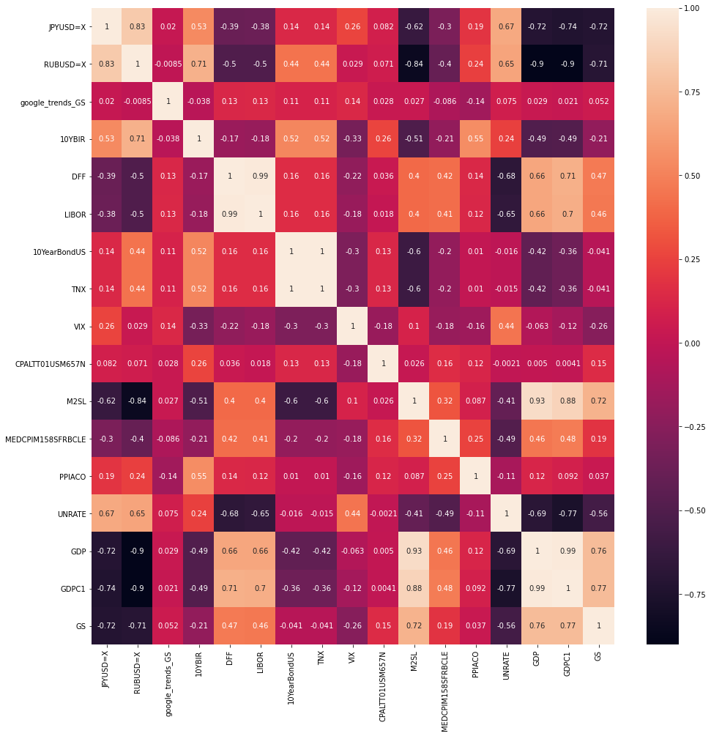
Кореляційні матриці обраних активів

Slide 18
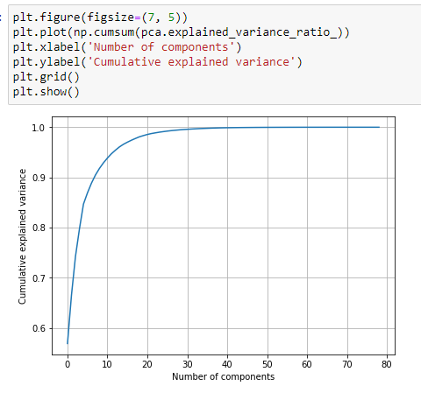
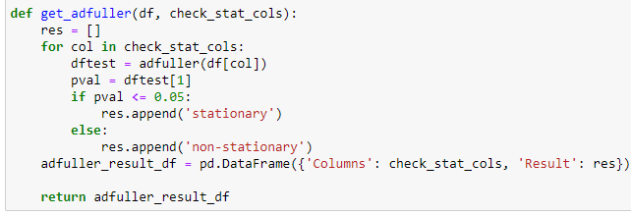
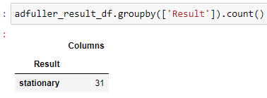
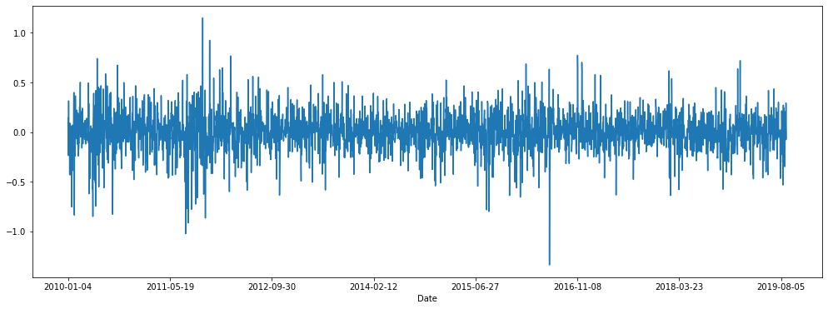
Підготовка даних
Інформативність нових ознак
Перевірка на стаціонарність рядів
Отриманий часовий ряд

Slide 19
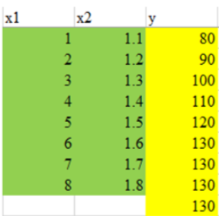
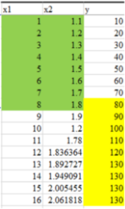
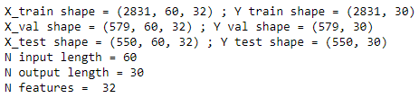
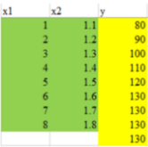
Підготовка даних 2
n=8
n=8
m=9
m=9
1)
2)
3)

Slide 20
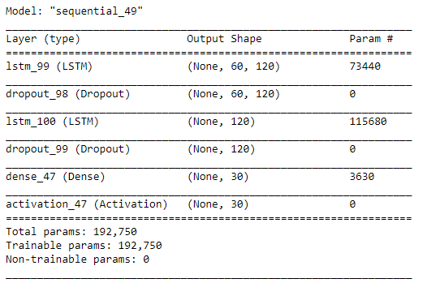
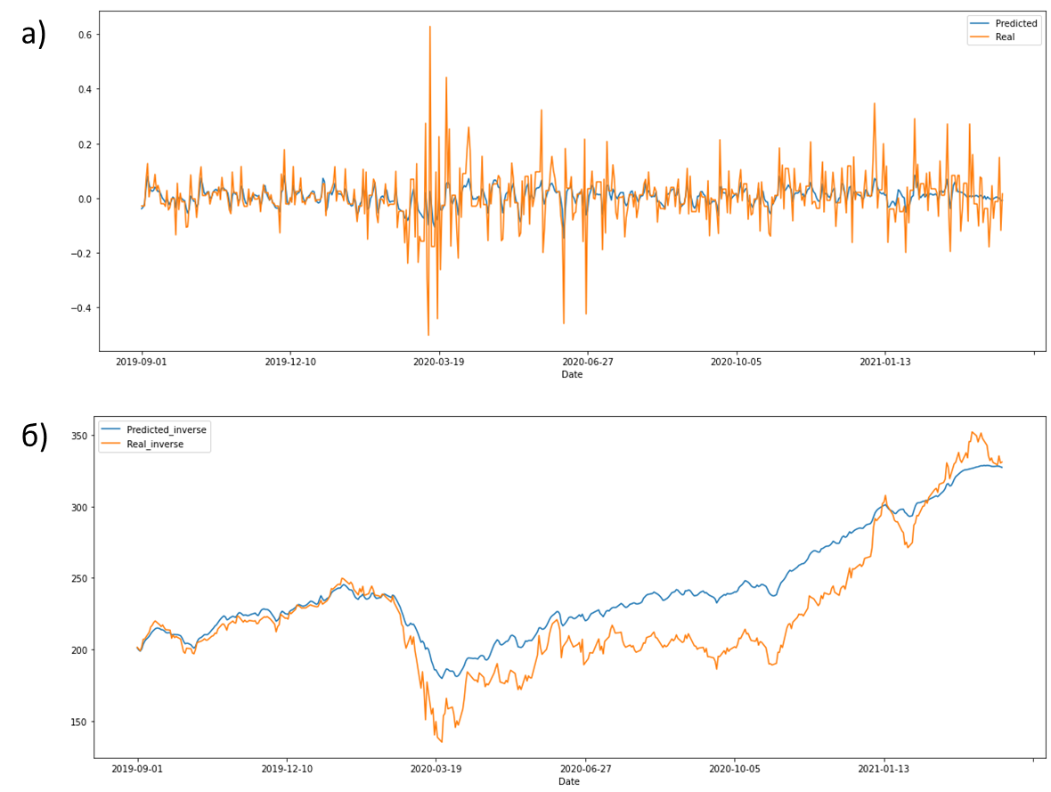
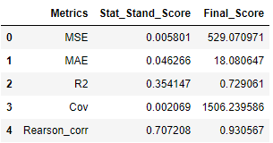
Реалізація LSTM та оцінка результату
Підсумок моделі
Візуалізація прогнозу
Оцінка метриками

Slide 21
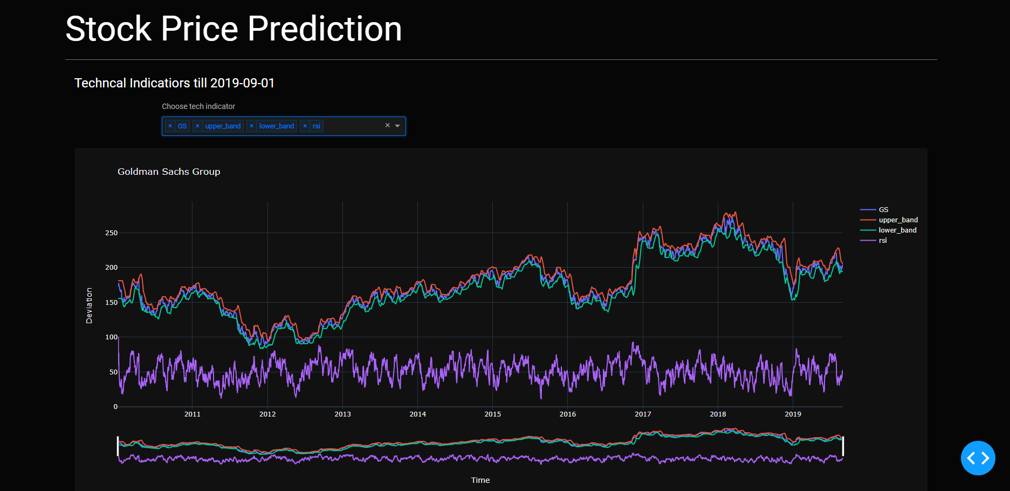
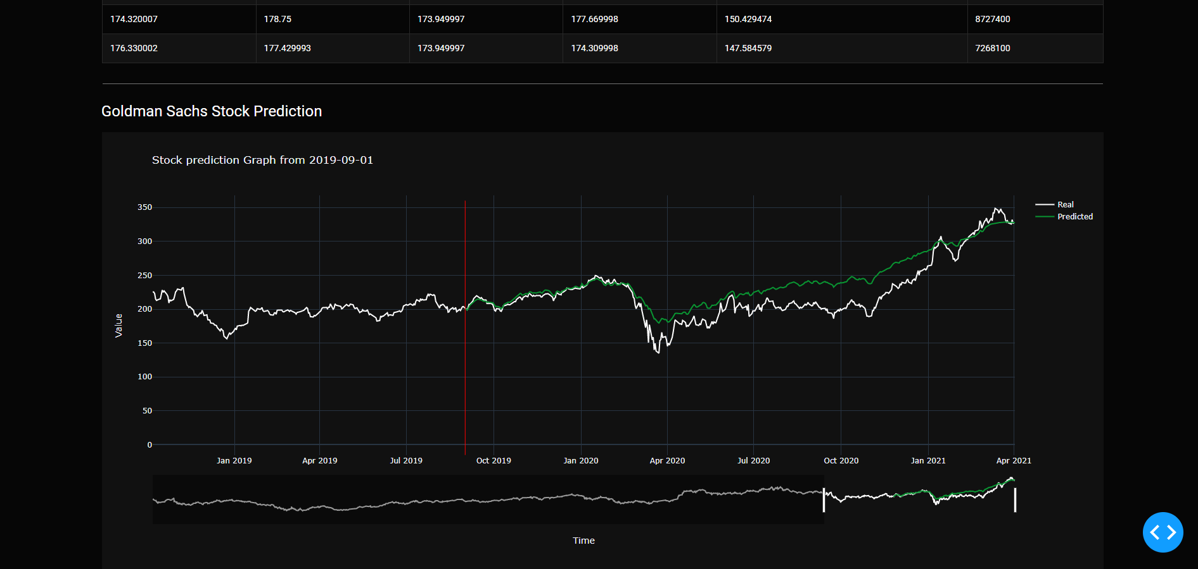
Веб-застосунок
Розроблено веб-застосунок з використанням Dash і Plotly
Можливість комбінувати технічні індикатори
Отримати прогноз щодо цін акцій

Slide 22
Висновки
В ході виконання дипломної роботи був реалізований підхід до прогнозу часового ряду цін акцій певної компанії, який базується на зборі якомога більшої кількості даних, які впливають або відображають рух на ринку акцій.
З можливих математичних методів обрано найбільш підходящий для даної задачі - модифікація RNN модель довгої короткострокової пам’яті LSTM
Досліджено проблемну область, зібрані необхідні дані. Для створення додаткових ознак застосовано перетворення Фур’є та класифіковано фінансові новини за настроєм.
Вхідні дані оброблені та протестовані, розмірність понижена з застосуванням методу головних компонент. Тренувальна та валідаціна вибірки включають в себе дані з 01.01.2010 до 01.09.2019. Прогнозування відбувається на період з 01.09.2019 до 02.04.2021.
Нейронна мережа обучена, результат прогнозування оцінений метриками. Розроблено веб-застосунок на Dash, який є інтерактивним та дозволяє користувачу оцінити результат прогнозування і взаємодіяти з інформацією.
Програмна реалізація відбувалась в середовищах Jupyter та PyCharm Community, було використано такі бібліотеки мови програмування Python, як pytrends, numpy, ta, BeautifulSoup, transformers, TyTorch, sklearn, keras (tensorflow).

Slide 23
Дякую за увагу!

